Slide 1
数据库系统原理
主讲：史蕊
学院：软件学院
QQ群号：1091683265 密码：202639
群昵称：
周一1-2节上课的改为：1-学号-姓名 周一3-4节上课的改为：2-学号-姓名 周二9-10节上课的改为：3-学号-姓名

Slide 2
教材及参考书
教材
王珊，萨师煊：《数据库系统概论(第6版) 》
，高等教育出版社 。
参考书
刘增杰：《MySQL5.7从入门到精通》，清华大学出版社。
上机环境：MySQL5.7 及以上版本
OpenGauss（头歌实践教学平台）

Slide 3
学习方法
预习
听课
复习
上机实践
发给大家预习课件和预习内容
做题，讨论，提问
认真复习，下次课程
课前提问
难度系数
相对低

Slide 4
成绩
过程性成绩：40%
考勤，课堂做题与提问
作业，雨课堂过程性测试
实验报告：学号-姓名-专业-实验1（数字1）
数据库设计综合大作业
头歌实践教学平台代码测试
每章总结
期末成绩：60%
纸质试卷考试

Slide 5

单选题
1分
数据库系统原理的实验命名方式是什么？
A
学号-姓名-实验1
B
学号-姓名-专业-实验1
C
学号-姓名-实验一
D
学号-姓名-专业-实验一
提交

Slide 6
数据库无处不在
售票系统
网上购物
网上选课
银行存取
图书管理
超市收银
。。。
。。。
。。。
。。。

Slide 7
课程核心内容
增删改查
安全性
完整性
并发控制
恢复技术
数据库设计

Slide 8
学完数据库达到什么目标？
数据模型
数据库管理系统
数据库语言
数据库设计理论
开发和设计数据库

Slide 9
学习内容
基础篇
第一章 绪论
第二章 关系数据库
第三章 关系数据库标准语言SQL
第四章 数据库安全性
第五章 数据库完整性

Slide 10
学习内容
设计与应用开发篇
第六章 关系数据理论
第七章 数据库设计
第八章 数据库编程（不讲）
系统篇
第九章 第十章（不讲）
第十一章 数据库恢复技术
第十二章 并发控制

Slide 11
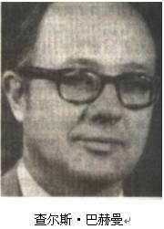
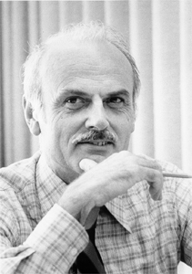
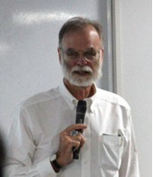
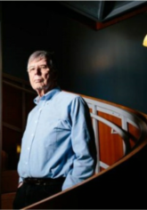
数据库方面四位图灵奖获得者
1981图灵奖获得者
“关系数据库之父”
——埃德加•科德
1998图灵奖获得者数据库技术和事务处理专家——吉姆.格雷
2014图灵奖获得者现代数据库系统专家——Michael Stonebrake
1973图灵奖获得者
“网状数据库之父”
——查尔斯•巴赫曼

Slide 12
数据库的新技术
01
02
03
内存
数据库
大数据
数据仓库
发展
特点
NoSQL
NewSQL
发展
特点
关键技术
特点
联机分析
数据挖掘

Slide 13
第1周上课内容
1.1 数据库系统概述
1.2.1 两类数据模型
1.2.2 概念模型（7.3 E-R图提前讲）

